Slide 1
MÔN TOÁN – LỚP 3
TUẦN 5 – TIẾT 22

Slide 2
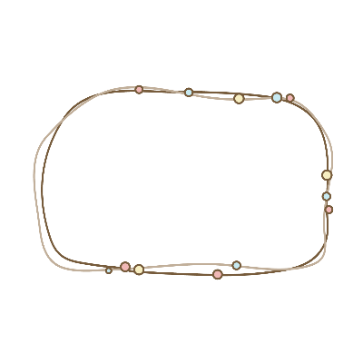
LUYỆN TẬP

Slide 3

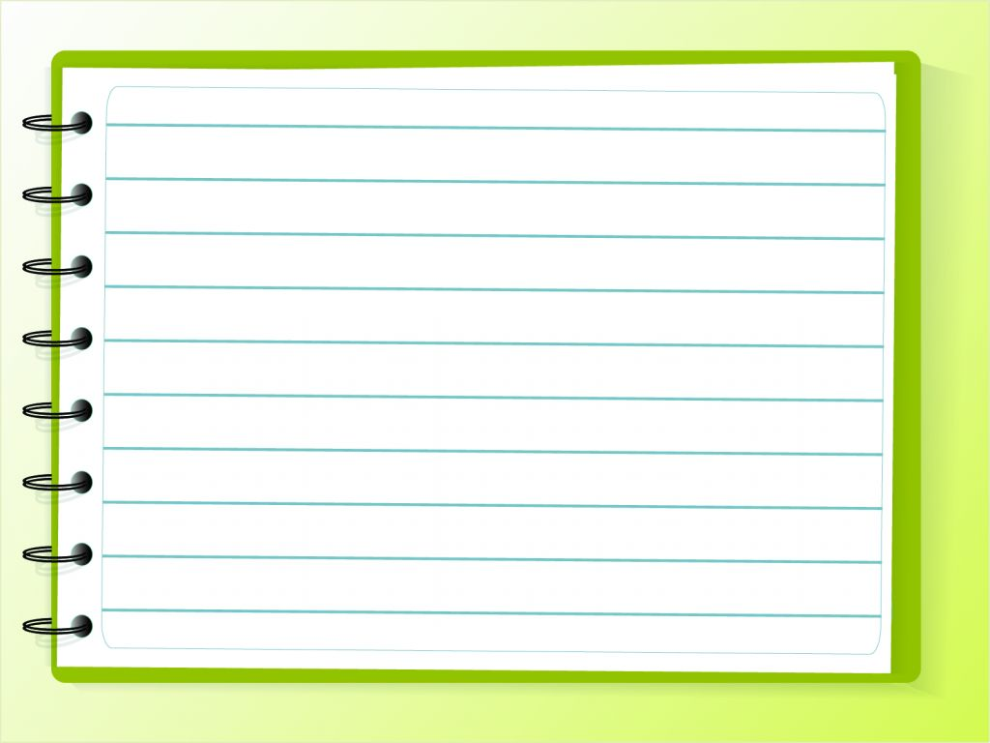
YÊU CẦU CẦN ĐẠT
1
Biết nhân số có hai chữ số với số có một chữ số (có nhớ)
2
Vận dụng phép nhân để giải toán và tính toán trong cuộc sống.
3
Phát triển năng lực ghi nhớ, rèn luyện tính toán cẩn thận, trình bày sạch đẹp.

Slide 4
Bài 1: Tính
49
27
57
18
64
x
x
x
x
x
2
4
6
5
3
98
108
335
90
192
Các con làm bài vào SGK trong thời gian 3 phút

Slide 5
Bài 2: Đặt tính rồi tính :
a, 38 x 2 b, 53 x 4 c, 84 x 3
27 x 6 45 x 5 32 x4
Các con làm bài vào vở trong thời gian 5 phút
38
27
53
45
84
32
x
x
x
x
x
x
3
6
4
5
3
4
114
162
212
225
252
128

Slide 6
Bài 3: Mỗi ngày có 24 giờ. Hỏi 6 ngày có tất cả bao nhiêu giờ?
Tóm tắt :
Các con làm bài vào vở trong thời gian 3 phút
Mỗi ngày : 24 giờ
6 ngày : … giờ ?
Bài giải
6 ngày có số giờ là :
24 x 6 = 144 (giờ)
Đáp số: 144 (giờ)

Slide 7

VẬN DỤNG – TIẾP NỐI:
1. Hoàn thành bài tập vào vở (nếu chưa xong).
2. Chuẩn bị bài sau: Bảng chia 6 (trang 24)

Slide 8
Tạm biệt và hẹn gặp
các con vào giờ học sau!

